Slide 1
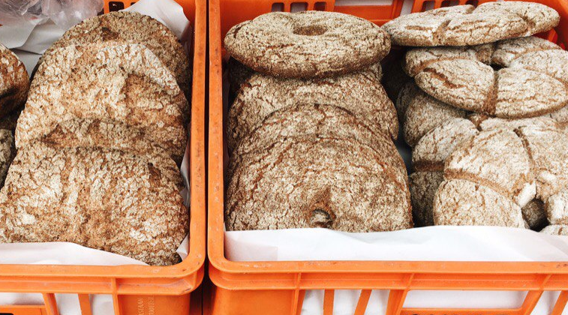
NORDIC DIET LUNCH . 24.03.2017 11 – 14 Ravintola Talli

